Slide 1
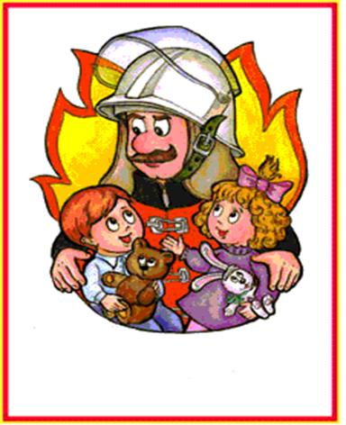
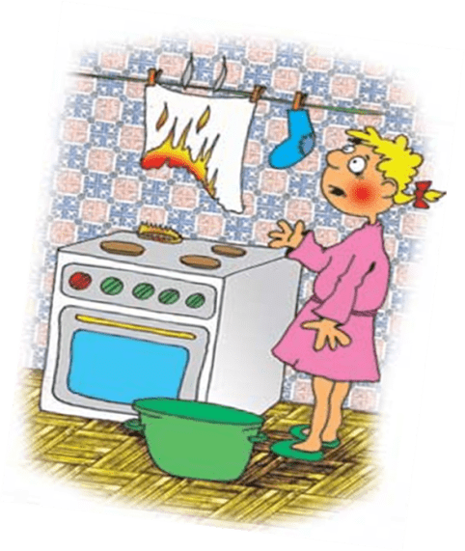
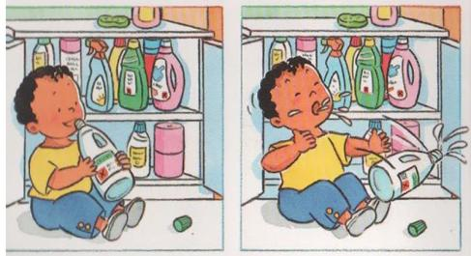
ТЕМА НЕДЕЛИ:
«Основы безопасности жизнедеятельности.
ОБ ОГНЕ И ПОЖАРЕ.»
МБ ДОУ ЦРР д/с 78
«Алые паруса»
Г.Ставрополь
Средняя группа 12
Выполнила:
воспитатель Буракова О.В.

Slide 2
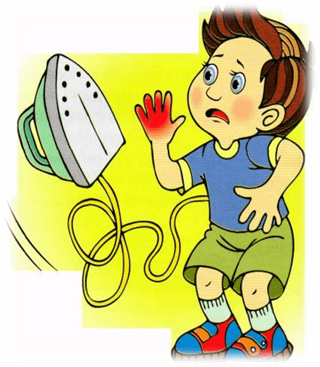
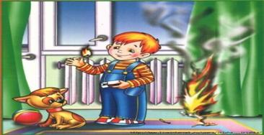
Источники потенциальной опасности для детей.
1.Предметы, которыми ребёнку категорически запрещается пользоваться: Спички, газовые плиты, печка, электрические розетки, включённые электроприборы.
2.Предметы, с которыми детей нужно научить обращаться (зависит от возраста): Иголка, ножницы, нож, окна, двери и балконы.
3. Предметы, которые необходимо х хранить в недоступных для детей местах: бытовая химия, лекарства, спиртные напитки, сигареты, пищевые, кислоты, режуще-колющие, инструменты.

Slide 4
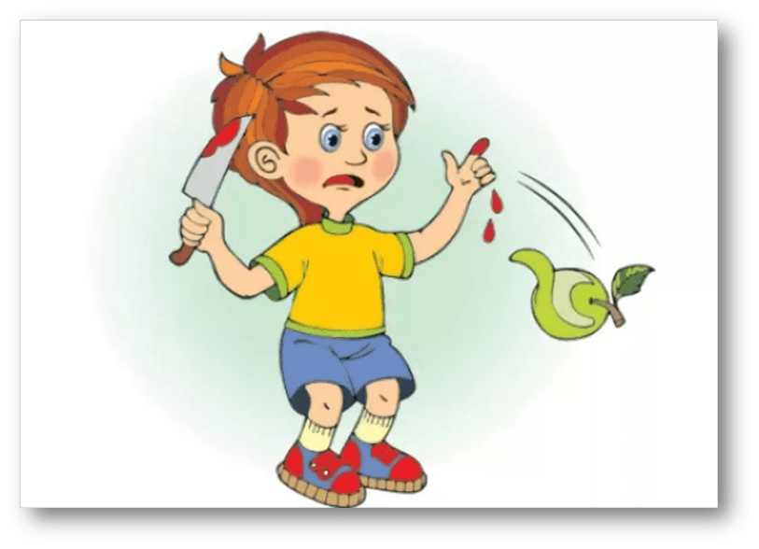
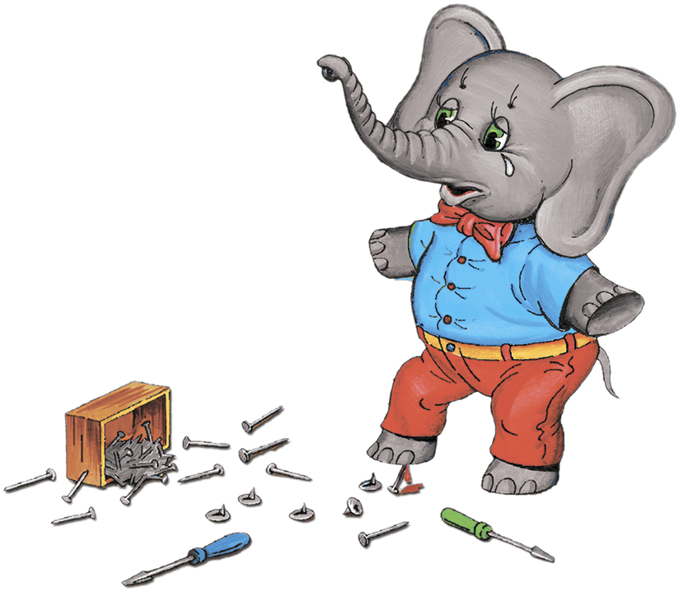
НЕ БЕРИТЕ В РУКИ ОСТРЫЕ ПРЕДМЕТЫ МОЖЕТЕ ПОРАНИТЬСЯ И ПОЖАЛЕТЬ ОБ ЭТОМ!!!
НЕ ИГРАЙ С ВОДОЙ

Slide 5
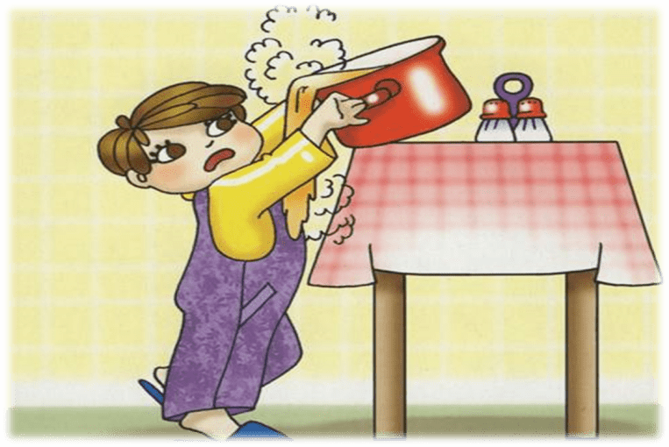
Когда в кастрюле кипяток, Не прикасайся к ней дружок! Поверь: кипящая вода Была ОПАСНОЮ всегда!

Slide 6
МОЖНО ЗАБОЛЕТЬ УЖАСНО,
ЕСЛИ СЪЕСТЬ НЕ ТО ЛЕКАРСТВО.
ТОЛЬКО МАМА МОЖЕТ ЗНАТЬ ЧТО ОТ ГОРЛЫШКА ГЛОТАТЬ
И КАКУЮ ДАТЬ МИКСТУРУ ЧТОБЫ СБИТЬ ТЕМПЕРАТУРУ.
НЕ ТРОГАЙ ЛЕКАРСТВА!!!

Slide 7
ДЛЯ ЗАБАВЫ И ИГРЫ СПИЧЕК В РУКИ НЕ БЕРИ! КОСТРЫ НЕ РАЗЖИГАЙ И ДРУГИМ НЕ ПОЗВОЛЯЙ! КТО С ОГНЕМ НЕ ОСТОРОЖЕН У ТОГО ПОЖАР ВОЗМОЖЕН!!!

Slide 8
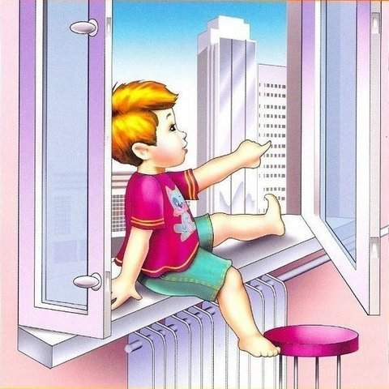
ВЫ ДОМА. РАСПАХНУТО НАСТЕЖЬ ОКНО, КАК - БУДТО ПРИВЕТЛИВО МАНИТ ОНО. РЕБЯТА, СМОТРЕТЬ С ВЫСОТЫ БЕРЕГИТЕСЬ ОТ ОКОН ОТКРЫТЫХ ПОДАЛЬШЕ ДЕРЖИТЕСЬ!!!

Slide 9
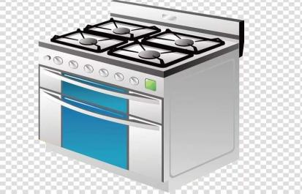
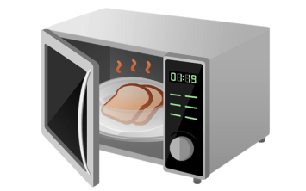
ДЕТИ БУДЬТЕ БДИТЕЛЬНЫ БЫВАЮТ ЗАНЯТЫ ВАШИ РОДИТЕЛИ ПОМНИТЕ О СВОЕЙ БЕЗОПАСНОСТИ – ВОКРУГ НЕ МАЛО ОПАСНОСТЕЙ!!!

Slide 10
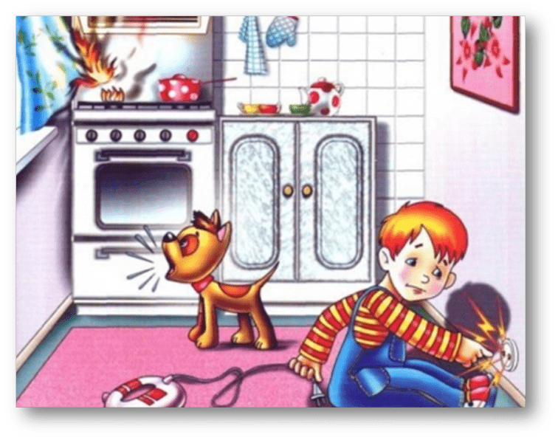
НАВСЕГДА ЗАПОМНИТЬ ДОЛЖЕН: БУДЬ С РОЗЕТКОЙ ОСТОРОЖЕН! С НЕЙ НЕ ДОЛЖЕН ТЫ ИГРАТЬ, ШПИЛЬКУ, ГВОЗДЬ ТУДА СОВАТЬ ДЕЛО КОНЧИТСЯ БЕДОЙ: ТОК В РОЗЕТКЕ ОЧЕНЬ ЗЛОЙ!!!

Slide 11
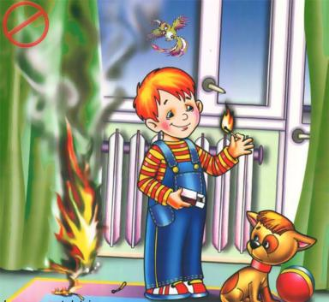
Не шутите с огнём!
Я- огонь! Я – друг ребят. Но когда со мной шалят, Становлюсь тогда врагом И сжигаю все кругом!

Slide 13
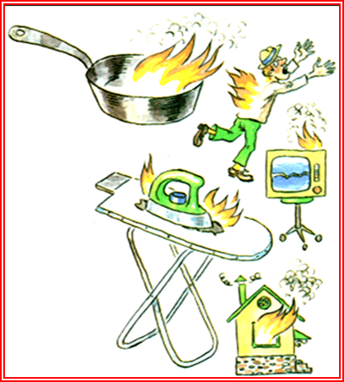
Огонь Враг
Тысячи сел и городов исчезли в гигантских языках пламени. Люди научились добывать и сохранять огонь. Однако, выйдя из-под контроля человека, он превращается в страшное бедствие-пожар.

Slide 14
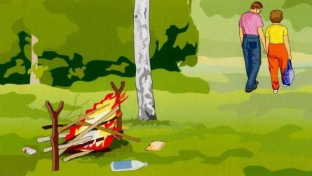
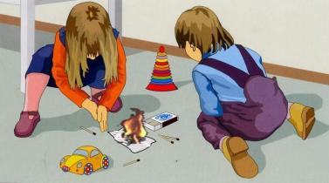
-неосторожное обращение с огнём; -нарушение правил эксплуатации электроприборов и электрооборудования; -замыкание электропроводки; -оставленные костры; -утечка газа; -оставленная свечка; -невнимательность в обращении с пиротехническими средствами. -брошенная сигарета; -молния.

Slide 16
Позвонив по телефону, необходимо сообщить следующую информацию:
точный адрес (улица, проспект, проезд, площадь, бульвар,);
номер дома, строения, корпуса;
что горит (дом, квартира, мусоропровод);
на каком этаже пожар;
фамилию и телефон (с которого звоните).

Slide 17
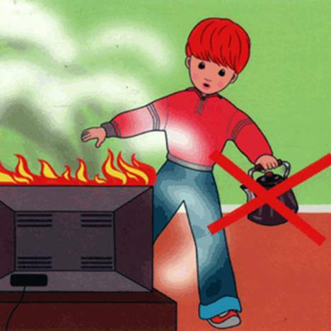
Не заливай водой горящие электроприборы!

Slide 18
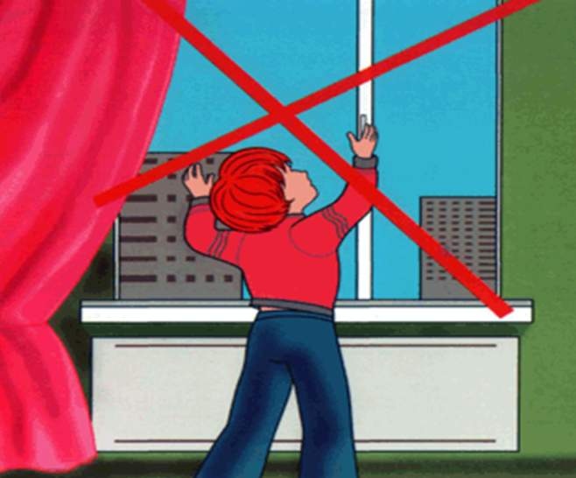
Не открывай окна!

Slide 19
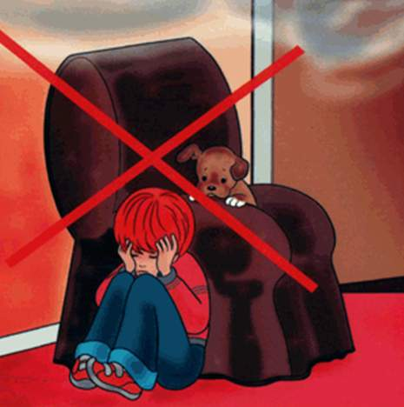
Прятаться во время пожара нельзя!

Slide 20
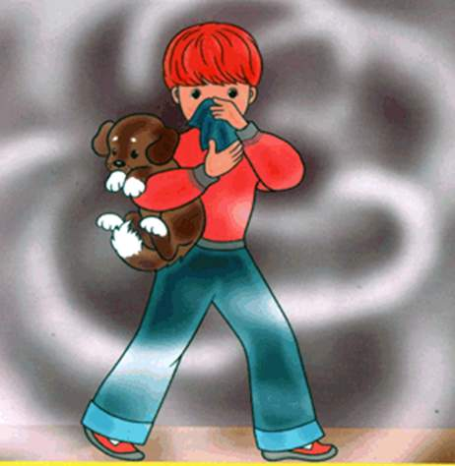
Постарайся покинуть помещение! Двигайся вдоль стены, закрыв нос и рот от дыма мокрой тряпкой!

Slide 21
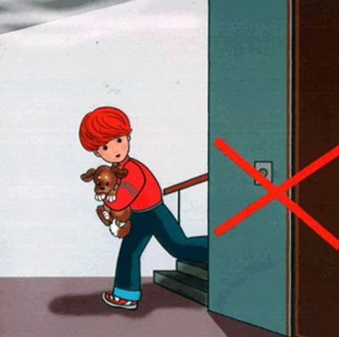
Лифтом пользоваться нельзя!

Slide 22
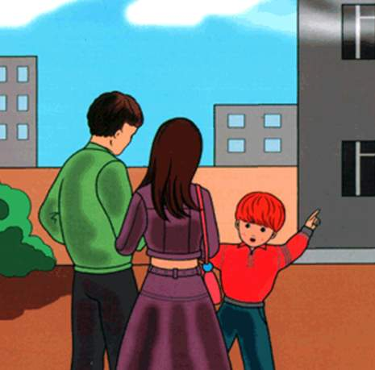
Сообщи о пожаре соседям и попроси их вызвать пожарных!

Slide 26
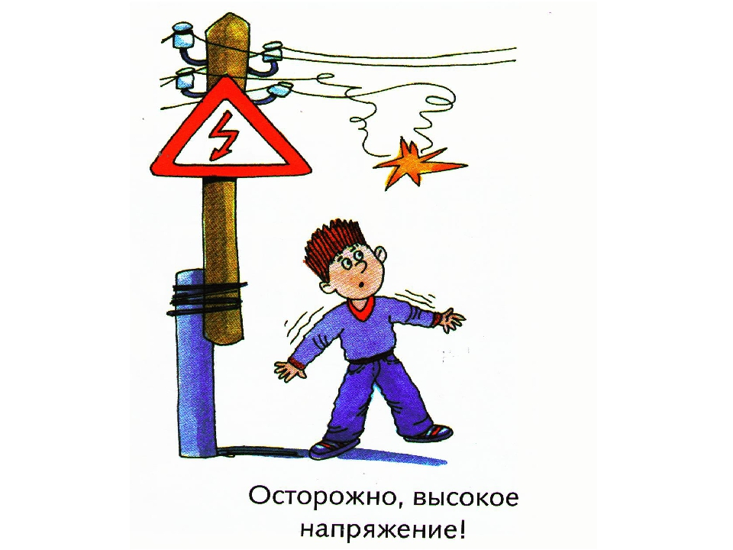

Slide 29
оса
комар
клещ
пчела

Slide 32
ВСЕГДА МОЙТЕ РУКИ С МЫЛОМ!

Slide 33
Обращение с животными

Slide 36
СПАСИБО ЗА ВНИМАНИЕ

